Slide 1
Giáo án
Môn: Chính tả
Lớp 3
Bài: Về quê ngoại

Slide 2
Chính tả:
Kiểm tra bài cũ:
Chật chội,
chầu hẫu,
sữa,
sửa soạn

Slide 3
Bạn nhỏ thấy ở quê có gì lạ?
Chính tả:
Nhớ-viết: Về quê ngoại
Ở quê có đầm sen nở hương thơm ngát, gặp trăng, gặp gió bất ngờ, con đường đất rực màu rơm phơi, bóng tre rợp mát, vầng trăng như thuyền trôi.

Slide 4
Em về quê ngoại nghỉ hè,
Gặp đầm sen nở mà mê hương trời.
Gặp bà tuổi đã tám mươi,
Quên quên nhớ nhớ những lời ngày xưa.
Gặp trăng gặp gió bất ngờ,
Ở trong phố chẳng bao giờ có đâu.
Bạn bè ríu rít tìm nhau,
Qua con đường đất rực màu rơm phơi.
Bóng tre mát rợp vai người,
Vầng trăng như lá thuyền trôi êm đềm.
Hà Sơn
Chính tả: Nhớ-viết: Về quê ngoại

Slide 5
Đoạn thơ được viết theo thể thơ nào?
Chính tả: Nhớ-viết: Về quê ngoại
Trình bày thể thơ này như thế nào?
Trong đoạn thơ những chữ nào phải viết hoa?
Trình bày thể thơ này là dòng 6 chữ viết lùi vào 2 ô, dòng 8 chữ viết lùi vào 1 ô
Đoạn thơ được viết theo thể thơ lục bát
Những chữ đầu dòng thơ, phải viết hoa

Slide 6
Tìm trong bài những từ nào khó viết?
Chính tả: Nhớ-viết: Về quê ngoại
hương trời,
con đường,
ríu rít,
lá thuyền trôi,
vầng trăng.

Slide 7
Chính tả: Nhớ-viết: Về quê ngoại
Bài tập 2: a) Điền vào chỗ trống ch hay tr ?
ch
Công …a như núi Thái Sơn
Nghĩa mẹ như nước…ong nguồn …ảy ra
Một lòng thờ mẹ kính …a
Cho …òn …ữ hiếu mới là đạo con.
tr
ch
ch
tr
ch

Slide 8
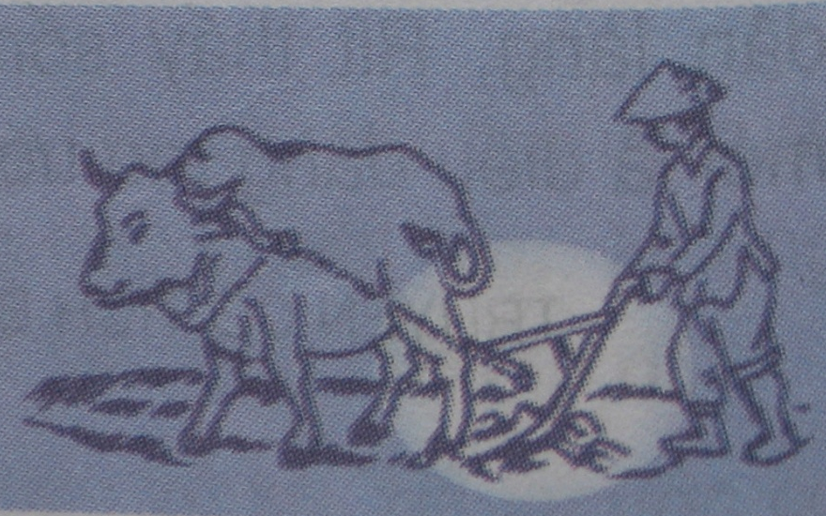
b) Đặt dấu hỏi hay dấu ngã trên các chữ in đậm? Giải câu đố.
Chính tả: Nhớ-viết: Về quê ngoại
Cái gì mà luơi bằng gang
Xới lên mặt đất nhưng hàng thăng băng
Giúp nhà có gạo đê ăn
Siêng làm thì lươi sáng bằng mặt gương.
?
?
Là cái lưỡi cày
(Là cái gì?)

Slide 9

Chính tả: Nhớ-viết: Về quê ngoại
Thuơ bé em có hai sừng
Đến tuôi nưa chừng mặt đẹp như hoa
Ngoài hai mươi tuôi đa già
Gần ba mươi lại mọc ra hai sừng
?
?
(Là cái gì?)
Là mặt trăng vào những ngày đầu tháng, giữa tháng, cuối tháng

